Slide 1
Atelier I
Les méthodes scientifiques

Slide 2
Comment définit-on une méthode scientifique ?
La méthode scientifique désigne l’ensemble des démarches nécessaires pour obtenir des connaissances valides (scientifiques) par le biais d’instruments fiables.
Une ou plusieurs méthode(s) scientifique(s) ?

Slide 3
Plan
Démarche inductive
Démarche déductive
Démarche abductive
Démarche hypothético-déductive

Slide 4
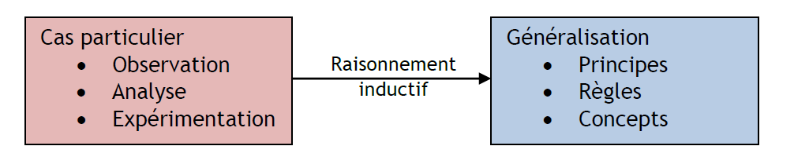
I- Démarche inductive
Définition: La méthode inductive est une méthode de travail scientifique qui part d’un fait (avec des données brutes, réelles, et observables) pour expliquer un phénomène.
Extraît de “Le raisonnement en sciences de l’ingénieur”, JL Prensier, T. Zenard, 2006, ENS Cachan
L'induction est un raisonnement qui s'appuie sur une série d'évènements préalables.
La loi générale que l'on formule doit être vérifiée pour chacun des évènements préalables, mais elle peut à tout moment être démentie par un contre-exemple.

Slide 5
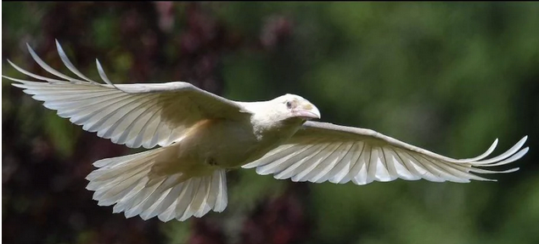
I- Démarche inductive
Exemples (vie courante):
Observation: Je vois le soleil se lever tous les matins.
Que peut-on induire ?
Le soleil se lèvera tous les jours le matin.
Observation: Je n’ai toujours vu que des corbeaux noirs.
Que peut-on induire ?
Tous les corbeaux sont noirs.
Observation: J’ai un sac de 50 billes : je tire 5 billes, elles sont toutes bleues / je refais : même résultat/ je refais : idem/ je refais 5 autres fois : idem /
Que peut-on induire ?
Toutes les billes sont bleues.
Mais j’ai pu mettre une bille rouge

Slide 6
I- Démarche inductive
Même si elle n'est pas un raisonnement fiable, l'induction est cependant universellement utilisée dans toutes les sciences qui décrivent le réel et qui ne peuvent le faire que sur la base de vérification par l'observation.
Exemple en biologie :
Pour étudier des cellules dans un organisme: impossible de les observer toutes (trop nombreuses).
=> Etude d’un échantillon restreint, puis généralisation des observations à l’ensemble des cellules.
=> Formulation d’hypothèses et de modèles dont il faudra tester les prédictions par des observations et des expériences ultérieures.

Slide 7
I- Démarche inductive
Exemples:
1. Tracer plusieurs triangles ABC rectangles en A, comparer les quantités AB²+AC² et BC². Que pouvez-vous induire ?
2. Soit le point O, centre de symétrie. Prenez plusieurs points (A, B, C…) et placez leurs symétriques par rapport à O (A’, B’, C’…). Que pouvez-vous induire concernant les droites (AB), (AC), (BC)… et leurs images respectives ?
3. Soient 0.5 moles d’air dans 1 m³, on mesure la pression exercée par l’air sur les parois en fonction de la température. Le tableau ci-dessous présente les résultats des mesures. Calculer le rapport P/T. Que peut-on induire ?
P (Pa) | 1052 | 1134 | 1184 | 1309 | 1538
T (K) | 253 | 273 | 285 | 315 | 370
4. On mesure l’absorbance à 480 nm d’une solution X en fonction de sa concentration molaire. Le tableau ci-dessous présente les résultats des mesures. Calculer le rapport A/C. Que peut-on induire ?
A _{480nm} | 0.20 | 0.41 | 0.49 | 0.72 | 0.91 | 1.09
c (mmol/L) | 1.97 | 4.08 | 4.95 | 7.05 | 9.04 | 10.94

Slide 8
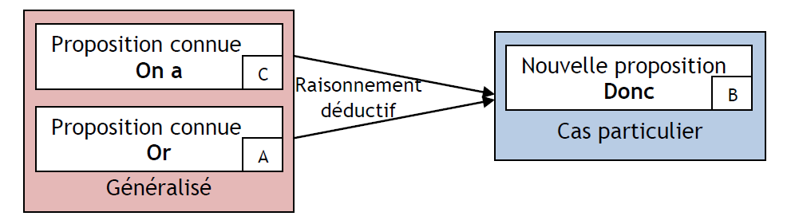
II- Démarche déductive
La déduction est un raisonnement qui consiste à tirer, à partir d’une ou de plusieurs propositions, une autre qui en est la conséquence nécessaire, c’est à dire extraire du particulier à partir de l’universel.
Elle est toujours valable dans le domaine de validité de la loi.
Extraît de “Le raisonnement en sciences de l’ingénieur”, JL Prensier, T. Zenard, 2006, ENS Cachan

Slide 9
II- Démarche déductive
Exemples:
Socrate est un homme, or tous les hommes sont mortels, donc Socrate est mortel.
Le saumon est un poisson, or tous les poissons respirent sous l’eau, donc le saumon respire sous l’eau
Exercice 1: On a (d) perpendiculaire à (d1) et à (d2) : que peut-on en déduire ?
Exercice 2: On a un triangle ABC rectangle en B, avec AB=8 cm et BC = 5 cm.
En déduire la longueur AC.
Exercice 3: Soit une solution de ferricyanure de potassium qui suit la loi de Beer-Lambert et dont on mesure l’absorbance à 420 nm dans une cuve de longueur l=0.5 cm. On obtient A₄₂₀=0,57. (Donnée: ε_{420nm}=1010 mol⁻¹.L. cm⁻¹)
En déduire la concentration de la solution.

Slide 10
III- Démarche abductive
Un raisonnement par abduction consiste, en observant un ou plusieurs faits A1, A2, A3, etc.; dont on connaît une cause possible et la plus vraisemblable B, à prendre B comme hypothèse pour affirmer qu'elle est probablement la cause de A1, A2, A3, etc. en particulier.
Exemple :
Majeure :
"S'il pleut alors je prends mon parapluie" (ie : il pleut => je prends mon parapluie),
Mineure : "J'ai pris mon parapluie"
Quelle hypothèse peut-on formuler ?
Rien par déduction (en effet, je peux prendre mon parapluie même s'il fait soleil ... sans contredire la majeure),
Probablement qu'"il pleut" par abduction.

Slide 11
III- Démarche abductive
L’abduction cherche la plausibilité. Il s’agit d’établir une cause la plus plausible à un fait constaté.
L’abduction est utilisée, par exemple, en médecine pour poser des diagnostics.
Exemple:
Hiver 2018.
Une épidémie de grippe sévit. La grippe entraîne les symptômes : toux sèche + fièvre + fatigue.
Vous toussez, avez 39° de fièvre et êtes fatigués.
Quelle hypothèse de diagnostic pouvez vous formuler ?
Majeure: grippe => toux sèche + fièvre + fatigue
Mineure: je tousse, j’ai de la fièvre et je suis fatigué(e)
J’ai probablement la grippe
Hiver 2022: Vous toussez, avez 39° de fièvre et êtes fatigués.
Quelle hypothèse de diagnostic pouvez vous formuler ?
Le raisonnement par abduction n'aboutit pas à une vérité, mais apporte une hypothèse probable qu'il y a lieu d'explorer et de vérifier.

Slide 12
Pour résumer…
Induction | Déduction | Abduction
Trouver une loi par généralisation d’observations / de corrélations particulières | Dédire une conclusion à partir d’une loi/proposition considérée comme vraie | Poser la plausibilité d’une hypothèse à partir d’une loi / de constats
Socrate est un homme Socrate est mortel Tous les hommes sont mortels | Socrate est un homme Tous les hommes sont mortels Socrate est mortel | Tous les hommes sont mortels Socrate est mortel Socrate est (plausiblement) un homme

Slide 13
IV- Démarche hypothético-déductive
En sciences expérimentales, la démarche hypothético-déductive est une façon de conduire la recherche qui associe théorie et pratique selon une séquence définie.
1-Observation / questionnement
On observe un fait. On se pose une question sur ce fait.
La question doit pouvoir être répondue par l’intermédiaire d’observations concrètes.
2-Élaboration d’une/des hypothèse(s)
Une hypothèse est une réponse imaginaire, mais basée sur un raisonnement intelligent, pour la question posée. Une hypothèse doit être testable, vérifiable, potentiellement réfutable.
3- Déduction de prédictions
4- Définition d’expériences pour pouvoir tester les prédictions
On prédit ce qui devrait arriver sous certaines conditions si l’hypothèse est valide. On conçoit une/des expériences dont les conditions peuvent être créées de toute pièce en laboratoire ou sur le terrain ou en profitant des conditions créées par la nature (variations naturelles de l’environnement).
5-Validation ou invalidation des prédictions (et donc hypothèses) par l’expérience
On exécute l’expérience, on recueille les données.
Si la prédiction ne se réalise pas, l’hypothèse est rejetée.
Si la prédiction se réalise, l’hypothèse est supportée (du moins pour l’instant).
6-Communication des résultats à la communauté scientifique (voire à la société en général).

Slide 14
IV- Démarche hypothético-déductive
Activités en petits groupes
Activité 1: Formulez une série d’hypothèses, prédictions et propositions de vérification de prédictions à partir de la situation suivante:
Vous entrez dans une pièce et appuyez sur l’interrupteur, mais l’ampoule ne s’allume pas.
Activité 2:
Choisir l’une des 2 observations suivantes et imaginer une démarche hypothético-déductive qui pourrait permettre d’expliquer ces observations.
Observation 1:
On observe que, dans notre ville, les étourneaux se perchent sur les cheminées très souvent en hiver, mais presque jamais en été.
Observation 2:
Vous remarquez que, année après année, le gazon pousse moins bien sous les arbres de votre cour qu’en plein milieu de la cour.

Slide 15
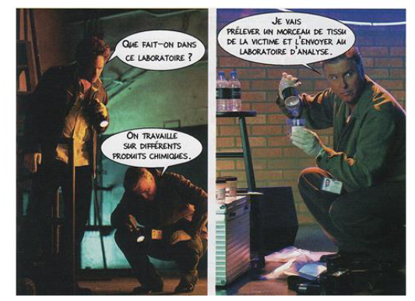
IV- Démarche hypothético-déductive
Activités en petits groupes (suite)
Le 22 janvier 2022, le corps sans vie d’un jeune homme est retrouvé dans les couloirs d’une usine de produits chimiques. Aidez l’expert à retrouver le coupable.
L’expert a prélevé un morceau de vêtement de la victime sur lequel on a décelé des traces de chlorure de cuivre.
A proximité du lieu de la découverte se trouvent 3 laboratoires de recherche.
Dans le labo 1: Jean travaille sur la solution A.
Dans le labo 2: Ines travaille sur la solution B.
Dans le labo 3: Théo travaille sur la solution C.
Démasquez le/la scientifique impliqué(e) dans ce crime en déployant une démarche hypothético-déductive complète.
Documents fournis au départ: Fiche récapitulative de tests de reconnaissance d’ions
Notes:
Fiche résultats d’expériences à fournir à la demande en fonction de l’avancée:
Si on part de l’hypothèse que le coupable travaille dans l’un des 3 laboratoires de recherche, il faut tester le contenu des solutions de chaque labo.
Les étudiants doivent établir le protocole de test: On prend un échantillon de chaque solution que l’on divise en 4. Dans chaque tube, on introduit un des 4 réactifs et on observe.
En fonction des observations, on conclut sur le contenu du tube.
Une fois que leur protocole est bien établi, leur fournir une fiche des résultats obtenus (vu qu’on ne fait pas la manip…)
(Je fixe à l’avance: la solution A: chlorure de fe(III) / solution B: chlorure de Fe (II) / solution C: Chlorure de cuivre)

Slide 16
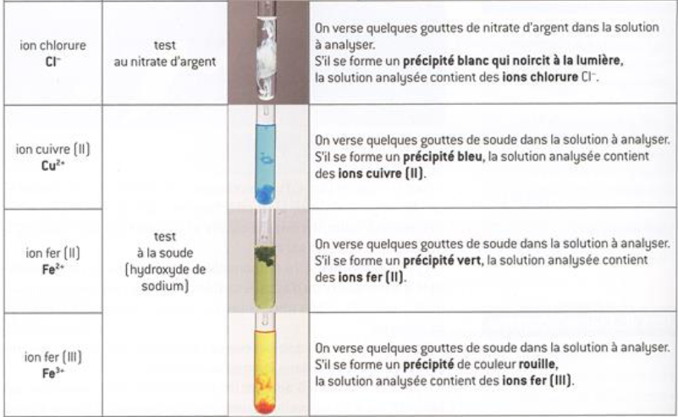
IV- Démarche hypothético-déductive
Fiche résultats des expériences
Solution | Ajout AgNO₃ | Ajout NaOH
A | Précipité blanc | Précipité rouille
B | Précipité blanc | Précipité vert
C | Précipité blanc | Précipité bleu

Slide 17
IV- Démarche hypothético-déductive
Rendre compte de sa démarche: le compte-rendu de TP
Objectifs
Rappel en quelques lignes de l'objectif des expériences réalisées et des méthodes/techniques utilisées.
Matériel et méthodes
Récapitulatif du protocole expérimental utilisé et du but recherché à chaque étape.
Les schémas de montage bien légendés sont préférables à une liste de matériel.
Si des calculs ont été nécessaires pour réaliser le protocole (dilutions, calculs de concentration...), ils doivent être détaillés dans cette partie.
Toutes les données nécessaires aux calculs doivent être mentionnées (masses molaires, densités, températures...).
Hygiène et sécurité
Rappel des principaux codes risque/sécurité des produits manipulés lors des expériences et de précautions à prendre pour la réalisation des expériences.
Résultats et interprétations
Les résultats des expériences doivent être présentés de façon claire et synthétique.
Privilégier les tableaux et les graphiques.
Tout graphique doit comporter un titre, une échelle, des graduations et des unités sur les axes.
Si des calculs sont nécessaires, ils doivent être détaillés.
Tout résultat doit être commenté, discuté voire critiqué (évolution, lien avec la théorie, comparaison valeurs expérimentales obtenues-valeurs théoriques attendues...).
Conclusion
La conclusion résume les principaux résultats en regard des objectifs initiaux.
Si des difficultés ont été rencontrées, elles doivent être mentionnées et des pistes d'amélioration proposées.

